Slide 1
2015年11月21日
NPO法人さいたま市マンション管理士会
第５回マンション管理セミナー
管理会社の役割と選定方法
  ＮＰＯ法人さいたま市マンション管理士会
  会長 マンション管理士 高頭 義浩

Slide 2
１．管理会社の役割
マンション管理の主体は管理組合 執行機関は理事会
管理組合役員が管理業務に専念するのは、事実上困難
管理会社が管理業務を代行 専門性、継続性、確実性
実態
委託

Slide 3
２.マンション管理適正化法

Slide 4
３．マンション管理会社のタイプ
 | 該当会社例 | 長所 | 短所 | 判定
デベロッパー系 専属 商社系 メーカー系 | 三井レジデンシャル、三菱地所コミュニティ 旧丸紅コミュニティ、住商建物 日鉄コミュニティ | 大手が多く経営母体が盤石 親会社から業務を受注 親会社から情報を入手しやすい。 | 親会社にものがいえない。 親会社からの天下り先 組合よりも親会社優先
ゼネコン系 | 鹿島建物、安藤ハザマ興業、清水総合開発、 | 上記と同様 技術者が多い | 上記と同様 ソフト面が弱い
独立系 | 日本ハウジング、合人社 | 低価格 しがらみがない。 リプレースに積極的 | 安かれ悪かれ 大規模修繕工事で収益確保
その他 | ホームライフ | 警備システムは万全 | 経験不足

Slide 5
４．マンション管理会社
業務委託契約」によって、実際の管理業務を請負う
居住者から一番信用されているのは管理会社
リプレイスに積極的だが、取ったり取られたり。
あくまでマンションの建物や敷地等の維持管理
委託管理組合数の多さが、良質の管理に結びつかない。管理業務の儲けは、微々たるもの。
生き残りをかけて増々増える合併。居住者のニーズに対応できない管理会社の悲劇。
運営や活動につき、専門的見地から提案やアドバイスを行い、側面的支援
事業主系の管理会社が良いという迷信。寡占市場で、大手が大半の管理をにぎる。
各居住者本位の管理
みせかけの居住者本位。営利優先手間のかかる面倒な仕事はしない
社長は、管理の素人。親会社からの天下り。

Slide 6
５．マンション管理 負のスパイラス
区分所有者居住者
管理組合
理事会
フロントマン
管理会社
販売会社
デベロッパー
管理会社はパイプ役と信じている
マンション（公共財）法の遵守
管理組合員
管理会社を経由して対応
無関心
無関心、連携なし
他管理組合
理事会
事業主
下請け指示・命令
１年任期の役員
業務上の助言・指導等（寝ている子は起こすな）
信頼・管理委譲
（他の管理をしらない）
管理の責任は理事長（管理者）にあり
管理会社に責任なし
親会社に服従
指示・利益主義
問題を起こさないことが重要
（居住者の立場に立って業務をしていない）
管理会社

Slide 7
６．マンション管理実務者
 | 業務及び重点実施項目 | 実態
フロントマン | 総会、理事会の運営サポート 管理人の管理、 クレーム処理 居住者本位の管理 | その場しのぎの対応 寝ている子を起こさないことが重要 大規模修繕は、儲けの泉→自分の給料に反映 管理組合の財布を知っての見積もり提出。 １人で15物件担当なんて、あたりまえ。 大半が契約社員。使い捨ての世界。 「はいはい」と言ってやらないフロントマン 管理組合よりも会社上司
管理員 | 受付業務 点検業務 立ち合い業務 報告連絡業務 ABCの徹底 鍵管理が重要 | 清掃兼務でも暇な仕事 定年退職者の再雇用 チェックできない業務実施状況 パソコンが使えない。 必要か否か。
清掃員 | 仕様書に基づいた清掃業務 管理員が兼務の場合もある。 | 大規模マンションでは、良好。 個人差が大きい。
ABC→A：当たり前のことを、B：馬鹿にせず、C：ちゃんとやる

Slide 8
７．選定方法
同じ仕様で見積もりを取る
価格で管理の質は見抜けない
プレゼンを実施
真剣度の判定
営業マンに惑わされない事
フロントは別の人
各担当物件を案内してもらう
居住者に生の声を聞く
専門家に同席してもらう
助言を参考にする

Slide 9
８．マンションのリプレース
問題点の洗い出し
変更理由
管理会社への見積り依頼
現地調査、数社
仕様書の提示
理事会による管理会社の選考
改善は出来ないか
現管理会社との比較
プレゼン
問題解決策
住民説明会
選考した管理会社から説明
組合員の反応
理事会にて方針決議
組合員の意見を踏まえ総会決議事項を決定
リプレース完了
総会（定期・臨時）開催
引継
新管理業務開始
重要事項説明会
過半数の賛成で可決
現行の管理会社通知
３ヶ月前通知
新旧管理会社の引き継ぎが開始
理事会立会い
解約通知

Slide 10
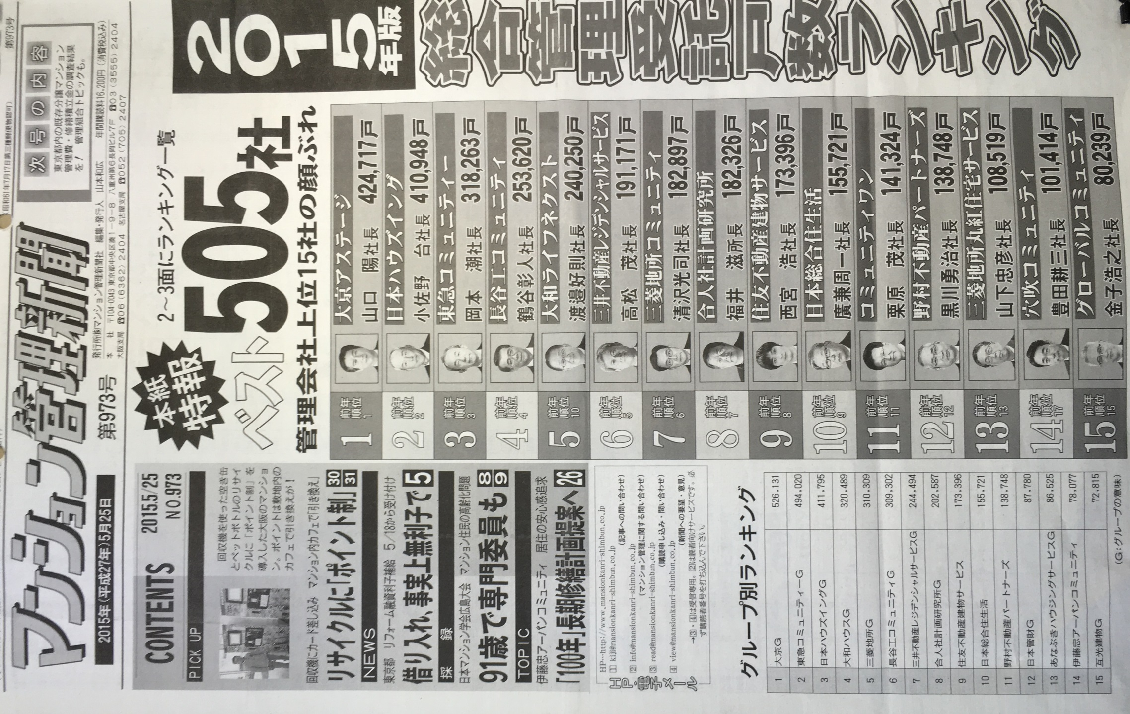

Slide 11
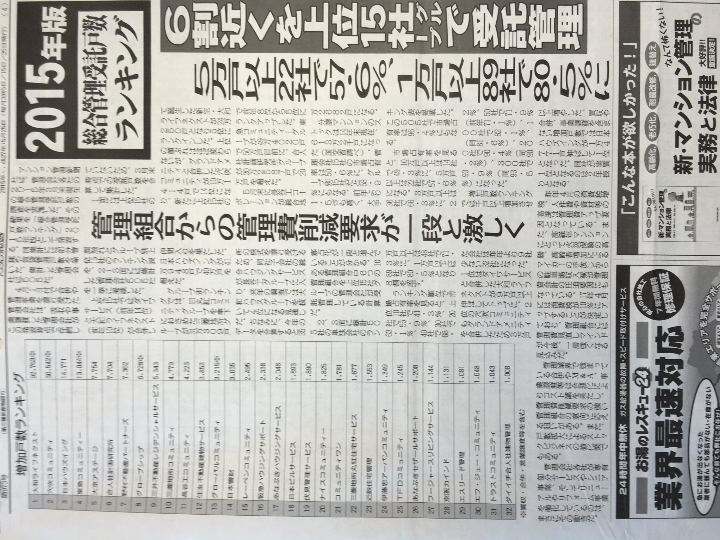

Slide 12
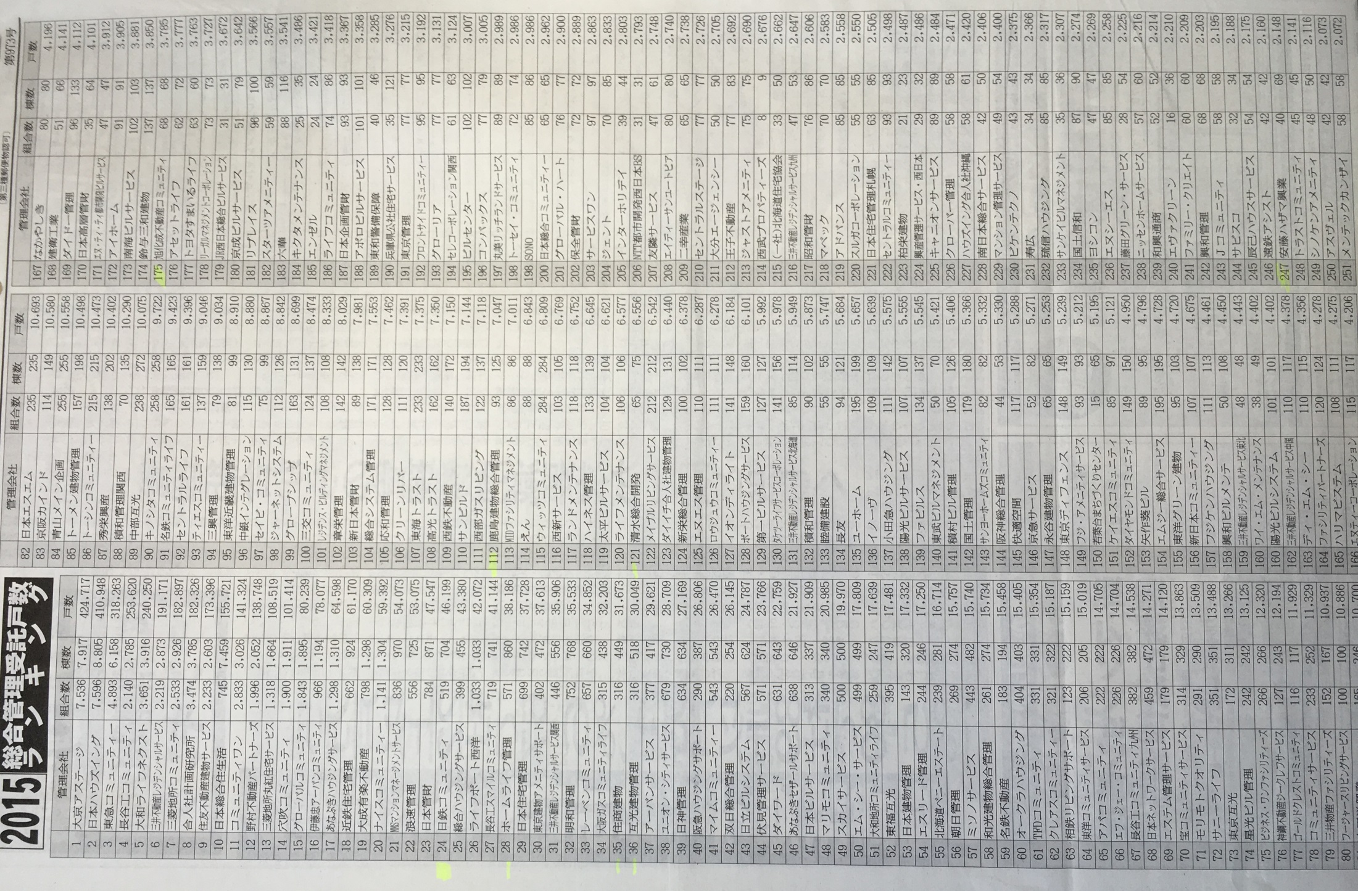

Slide 13
